Slide 1
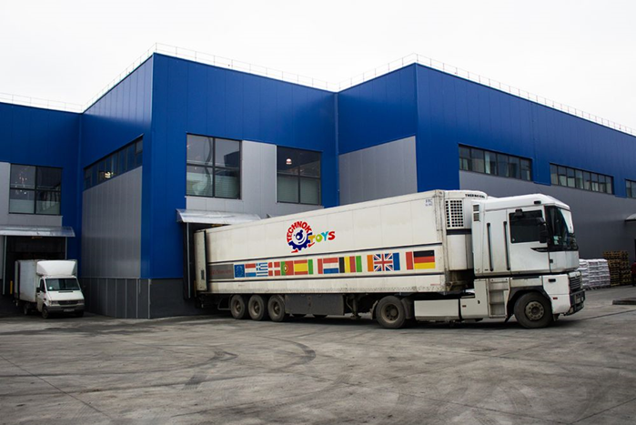
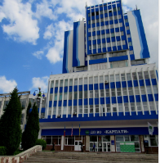
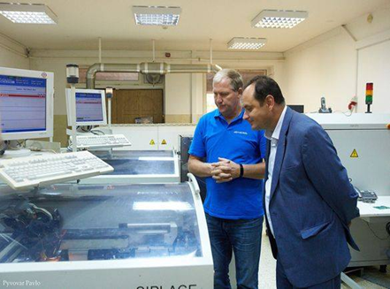
Інформація
про підсумки роботи промислових підприємств міста у 2020 році

Slide 2
Обсяги реалізації промислової продукції

Slide 3
Структура реалізованої промислової продукції за основними видами діяльності за 2020 рік
ПРОМИСЛОВІСТЬ | 100%
Постачання електроенергії, газу, пари та конд. повітря | 52,7%
Переробна промисловість | 44,9%
машинобудування | 23,7%
виробництво харчових продуктів, напоїв і тютюнових виробів | 8,7%
виробництво гумових і пластмасових виробів | 4,5%
виробництво меблів, іншої продукції, ремонт і монтаж машині | 3,2%
виготовлення виробів з деревини, в-тво паперу та поліграф. д-сть | 2,2%
металургійне в-тво, в-тво готових металевих виробів, крім машин | 2,0%
текстильне виробництво, вир-тво одягу, шкіри, виробів зі шкіри | 0,4%
виробництво хімічних речовин і хімічної продукції | 0,2%
Водопостачання; каналізація, поводження з відходами | 2,3%
Добувна промисловість і розроблення кар’єрів | 0,1%

Slide 4
Питома вага переробної промисловості в загальному
обсязі реалізації за 2018-2020 роки

Slide 5
Порівняння обсягів реалізованої продукції
 | 2019 | 2020 | Темп росту, %
 | млн.грн. | млн.грн.
Виробництво харчових продуктiв, напоїв
ТДВ "ІВАНО–ФРАНКІВСЬКИЙ ХЛІБОКОМБІНАТ" | 260,0 | 274,5 | 105,6
ТОВ "ЛІГОС" | 143,7 | 134,5 | 93,6
ТОВ "ЗАЛІЗНИЧНА ПЕКАРНЯ" | 17,5 | 17,0 | 97,1
ТОВ "ІМПЕРЕВО-ФУДЗ" | 584,0 | 274,0 | 46,9
Текстильне виробництво, виробництво одягу
ПАТ "ІВАНО–ФРАНКІВСЬКЕ ВТШП "ГАЛИЧИНА" | 14,9 | 12,6 | 84,6
Виготовлення виробів з деревини, поліграфія
ТОВ "КУВЕРТ–УКРАЇНА" | 64,5 | 44,7 | 69,3
ТОВ "СОЛІД–УКРАЇНА" | 70,5 | 70,8 | 100,4
Виробництво іншої немет. мінеральної продукції
ТДВ "ІВАНО–ФРАНКІВСЬКЗАЛІЗОБЕТОН" | 181,4 | 165,5 | 91,2
Машинобудування, крім ремонту і монтажу
ТОВ "ЕЛЕКТРОСВІТ" | 500,0 | 415,1 | 83,0
ТОВ "МІКРОЛ" | 16,6 | 12,6 | 75,9
ПАТ "ІВАНО–ФРАНКІВС.ЗАВОД "ПРОМПРИЛАД" | 18,1 | 14,2 | 78,5
ПАТ "ІВАНО–ФРАНКІВСЬКИЙ ЛРЗ" | 85,0 | 81,0 | 95,3
ДЕРЖАВНЕ ПІДПРИЄМСТВО "ВО "КАРПАТИ" | 730,1 | 695,4 | 95,2
ТОВ "ТАЙКО ЕЛЕКТРОНІКС"/ТОВ "ПАС УКРАЇНА" | 190,4 | 36,2 | 19,0
ТОВ "ЕЛЕКТРОЛЮКС УКРАЇНА" | 1 090,0 | 1 406,0 | 129,0
Вироб-во виробів з пластмаси, іншої неметал. продукції
ТОВ "ІНТЕЛКОМ" | 170,6 | 224,7 | 131,7

Slide 6
Сплата ПДФО у 2020 році

Slide 7
Найбільші платники ПДФО у 2020 році
Сплачено ПДФО за 2020 рік в м.Івано-Франківськ на суму 1 838 275 тис.грн., в тому числі до міського бюджету 1 102 965 тис.грн.

Slide 8
Сприяння в створенні на підприємствах нових робочих місць та забезпеченні кваліфікованими кадрами
Станом на 01.01.2021р.
На ДП ВО «Карпати» працює 4130 чоловік
В 2020 році працевлаштовано 203 особи
У ТОВ «ПАС Україна» працює 240 осіб
У планах на 2021 рік - працевлаштувати ще 300 осіб
У ТОВ «Інтелком» працює 280 чоловік
В 2020 році працевлаштовано 100 чоловік
У ТДВ «Івано-Франківський хлібокомбінат» працює 630 чол.
В 2020 році працевлаштовано 29 осіб

Slide 9
Динаміка реєстрації/припинення діяльності
ФОПів 2020 рік – 14718 осіб (+ 448 осіб у 2020 році)
( +494 особи в 2019 році)

Slide 10
Динаміка реєстрації/припинення діяльності
юридичних осіб за 2020 рік – 13679 ос.(+352 особи в 2020 році)
(+ 446 осіб у 2019 році)

Slide 11
Державний інфо-сервіс #StartBusinessChallenge
Локалізовано державний онлайн-сервіс #StartBusinessChallenge (https://sbc.regulation.gov.ua), який безкоштовно надає повну та актуальну інформацію про те, як крок за кроком легально відкрити власну справу.

Slide 12
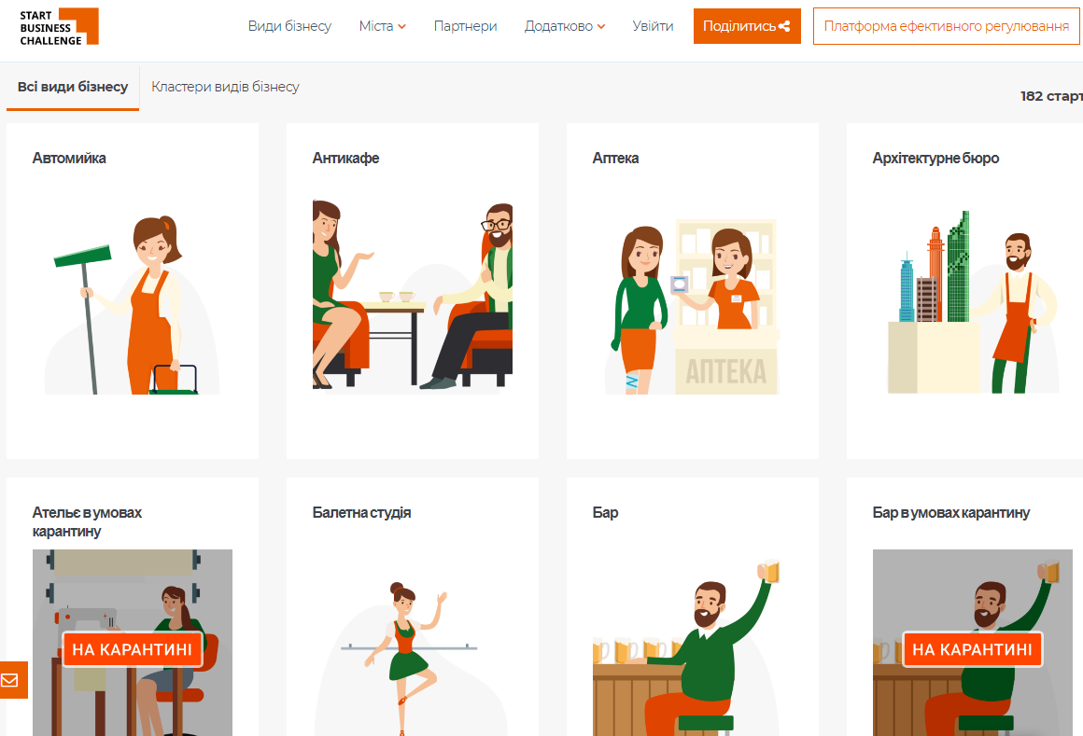
Сьогодні ресурс налічує 125 покрокових інструкцій для відкриття власної справи та 55 інструкцій для ведення бізнесу в умовах карантину

Slide 13
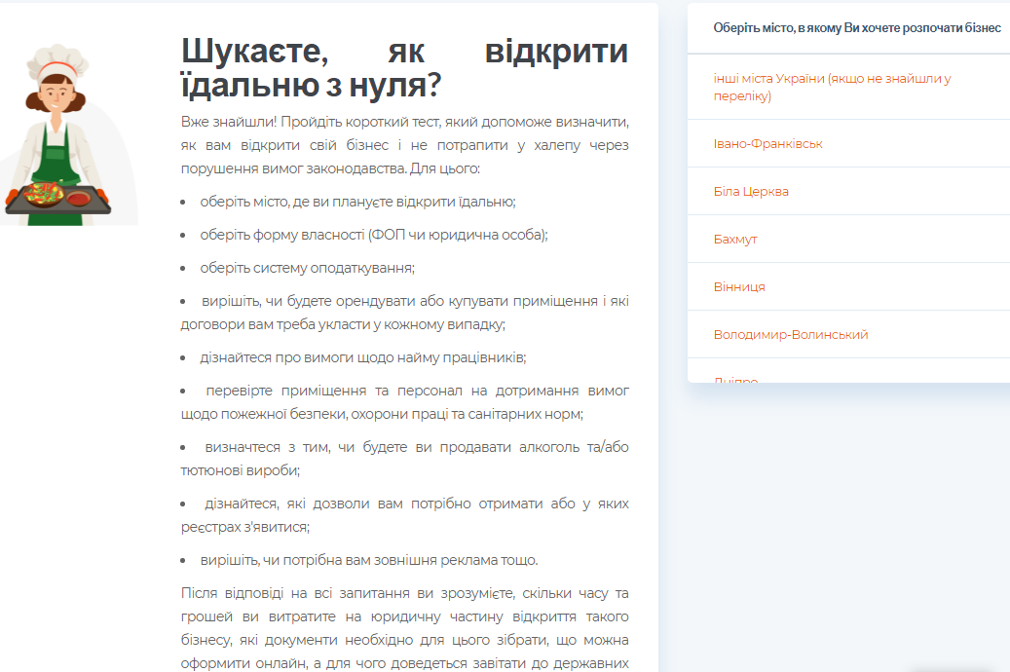
На першому етапі департаментом локалізовано 74 кейси
Сервіс містить такі смарт-інструкції:
- як зареєструвати підприємство;
- які документи необхідно мати для ведення бізнесу та як їх отримати;
- куди і як можна поскаржитися, якщо необґрунтовано вимагають зайві папірці та відмовляють у видачі необхідних документів;
- які ще вимоги держава висуває до того чи іншого виду діяльності

Slide 14
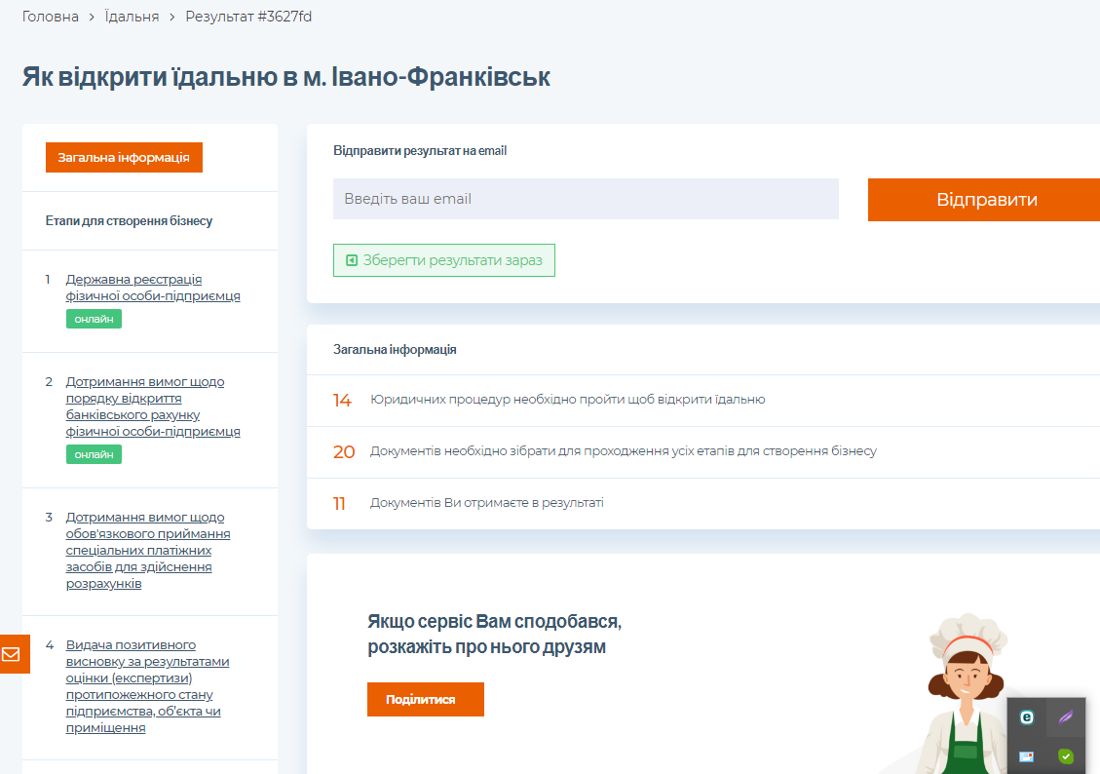
У довгостроковій перспективі такий функціонал допоможе бізнесу під час перевірок

Slide 15
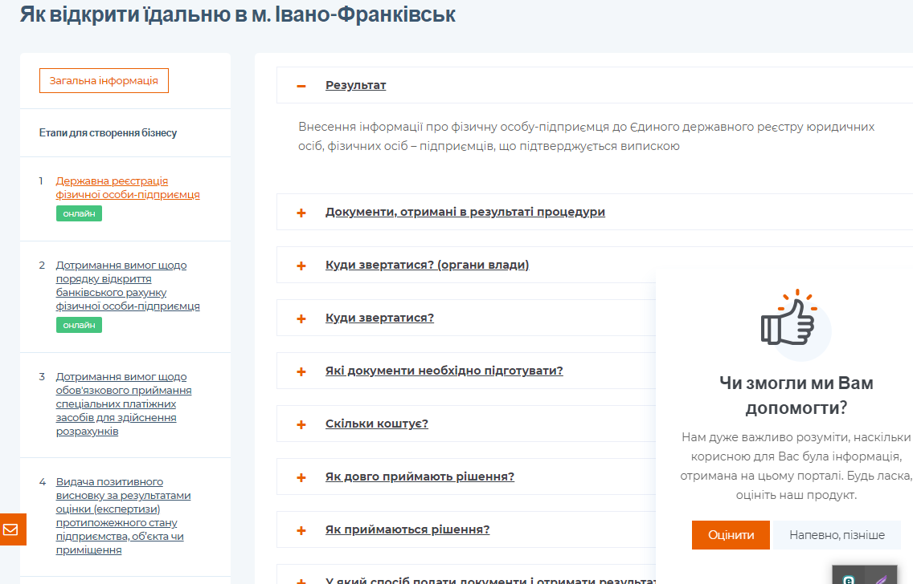
Ми прописали вимоги та платежі, а також конкретні адреси та контакти установ, де можна пройти ту чи іншу процедуру в Івано-Франківську

Slide 16
Діяльність підприємств основного кола

Slide 17
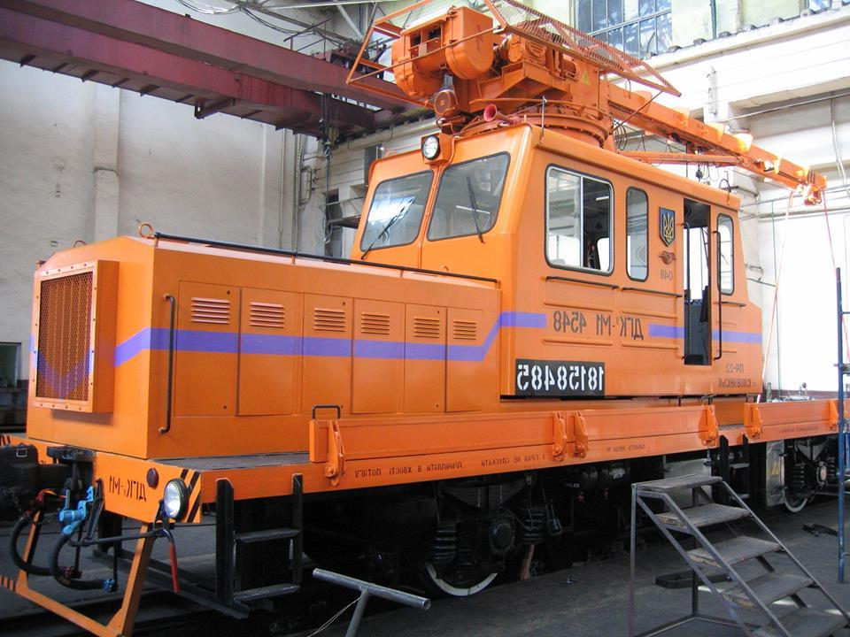
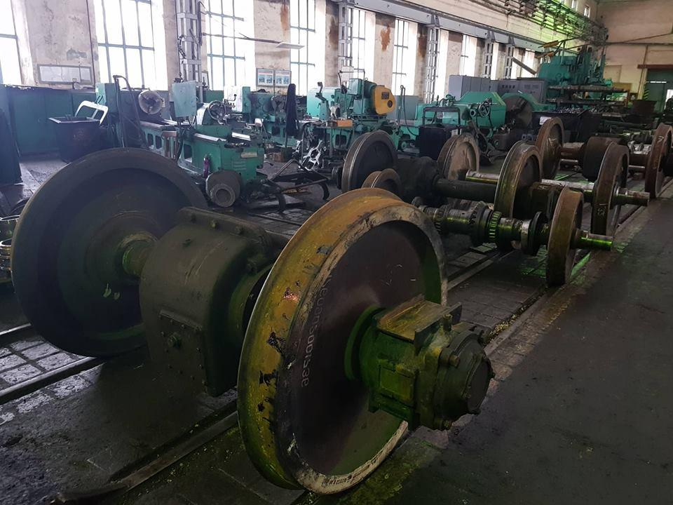
АТ «Івано-Франківський локомотиворемонтний завод»
За 2020 рік підприємством виготовлено продукції суму 68 251,7 тис. грн. Було відремонтовано:
5 дизелів 12VFE на суму 9 399 тис.грн.;
2 дизеля 6ЧН 21/21 на суму 1 550 тис.грн.;
128 колісних пар на суму 43 599 тис.грн.;
9 гідропередач на суму 6 425 тис.грн.;
Інші вузли, агрегати на суму 7 278 тис.грн.
Освоєно нові ринки збуту:
відновлено виробництво колісних пар дрезин;
розроблено проєктну документацію по модернізації дизель-поїздів;
розроблено проєктну документацію по модернізації тепловоза.

Slide 18
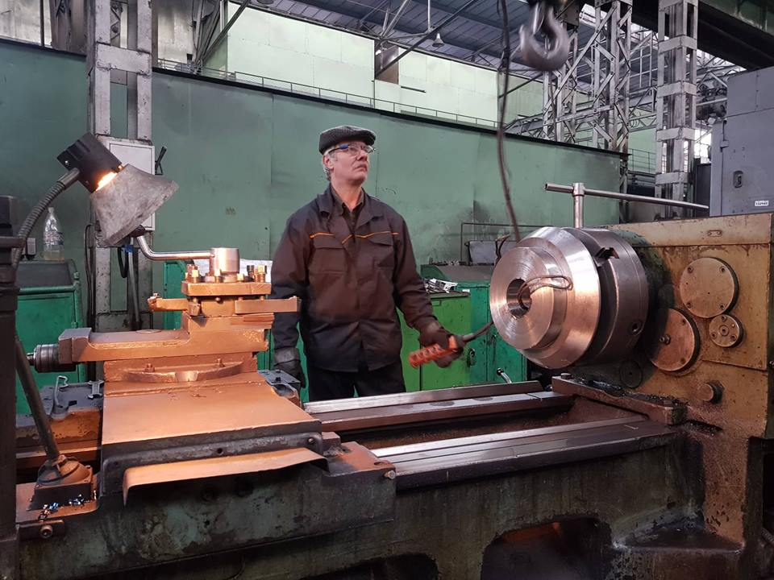
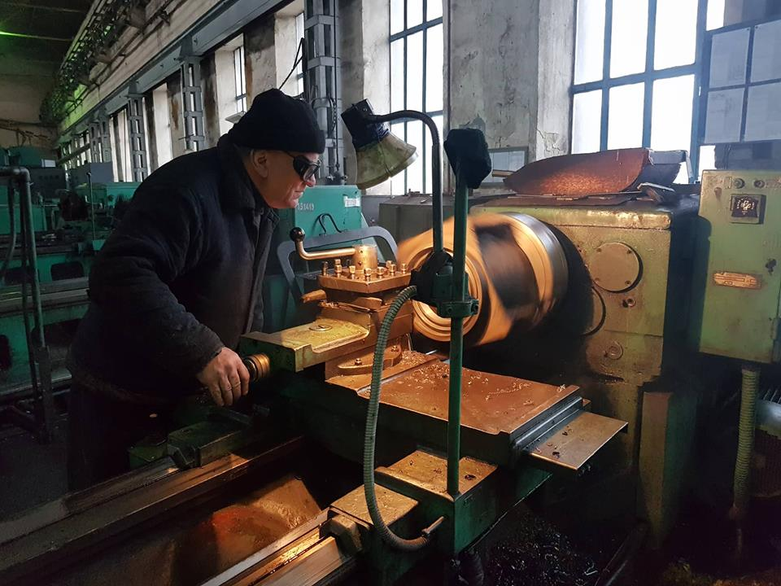
За результатами фінансово-господарської діяльності за 2020 рік АТ «ІФ ЛРЗ» нараховано податків до сплати в бюджети всіх рівнів на суму 23 312,5 тис. грн.
Середньооблікова чисельність працюючих на кінець звітного періоду складає 219 осіб.
Середньомісячна заробітна плата за 2020 рік становить 10 850,4 грн проти 9 702,2 грн за 2019 рік.

Slide 19
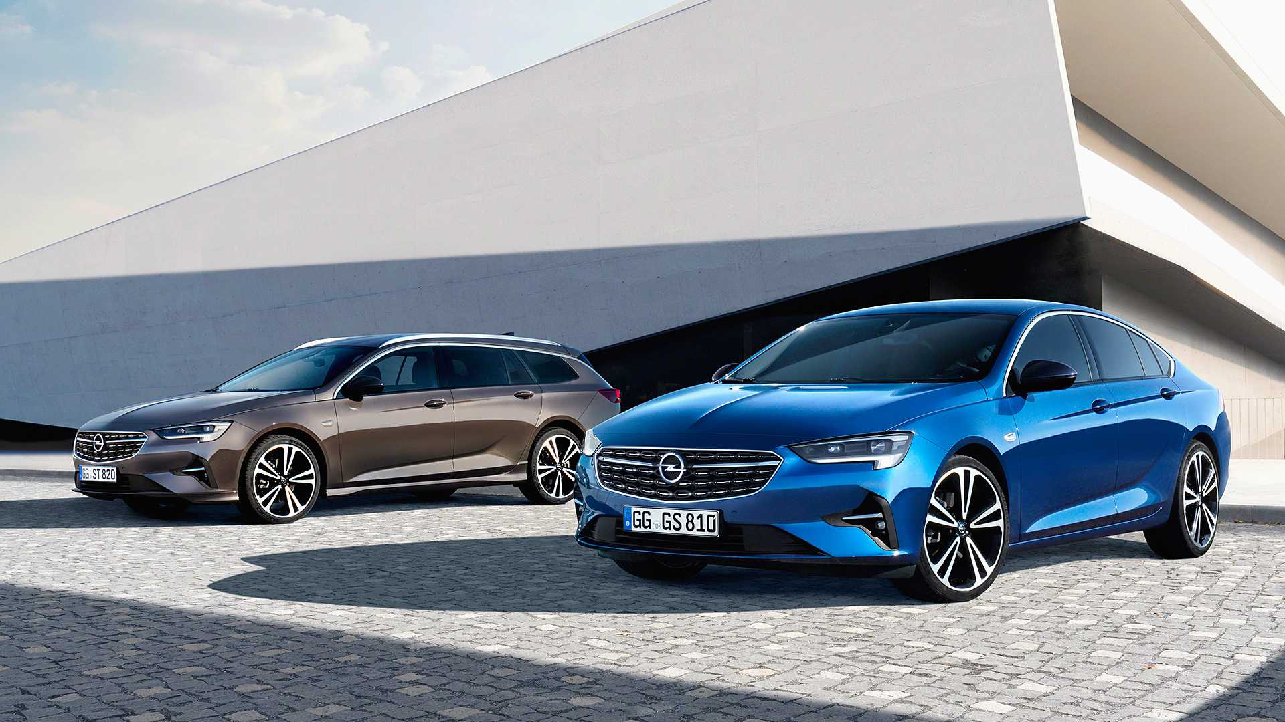
ДП ВО «Карпати»
У 2020 році на ДП ВО «Карпати» впроваджено масштабний проєкт OPEL Insigna, в рамках якого відкрито додаткову лінію виробництва електро-кабельникової продукції для автомобілів модифікації OPEL та залучено 600 працівників.
Сума освоєних коштів по проєкту становить 5,4 млн грн. (близько 160 тис євро), очікується збільшення обсягів виробництва орієнтовно на 181 млн грн. (на 26%)

Slide 20
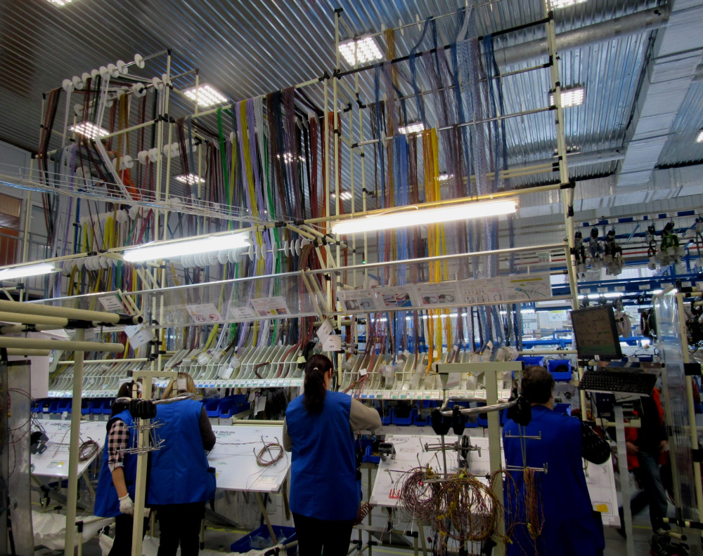
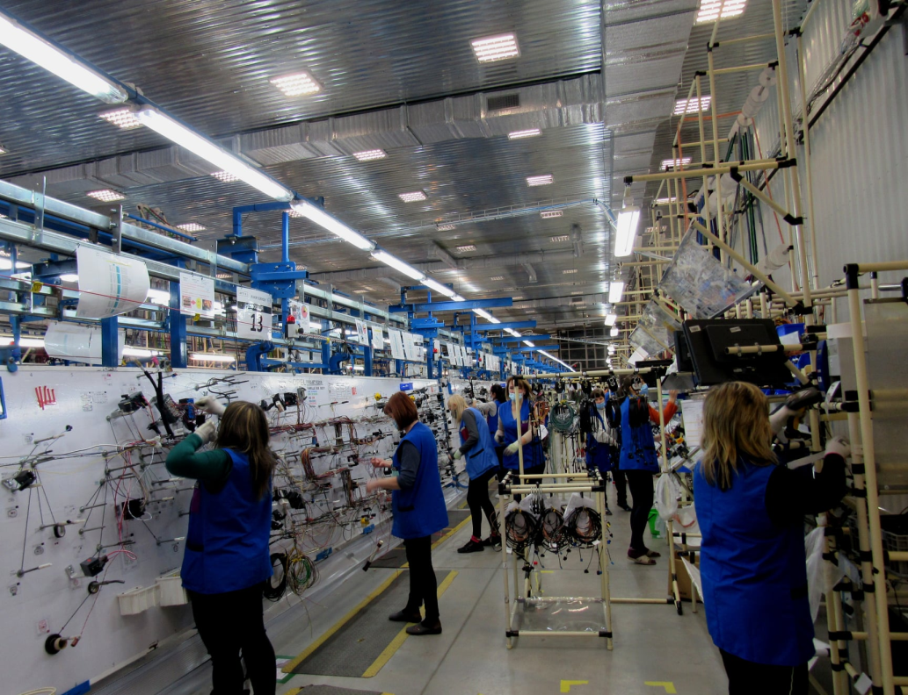
Станом на 01.01.2021р. чисельність працівників налічує 4130 осіб, середня заробітна плата складає 10 259 грн.
Обсяг реалізованої продукції ДП ВО «Карпати» за підсумками діяльності у 2020 році склав 693,8 млн. грн. (96,2% до минулого року або на 34,7 млн. грн.менше)
Понад 99% продукції реалізовується на експорт.
У 2020 році продовжено співпрацю з фірмою «Хатчінсон» (Польща) з надання послуг з переробки сировини на загальну суму 361 тис. Євро та планується залучити 40 працівників.
ДП ВО «Карпати» є одним з найбільших платників податків до міського бюджету. За 2020 рік сплачено податків до бюджету та цільових фондів на суму 201,1 млн грн.

Slide 21
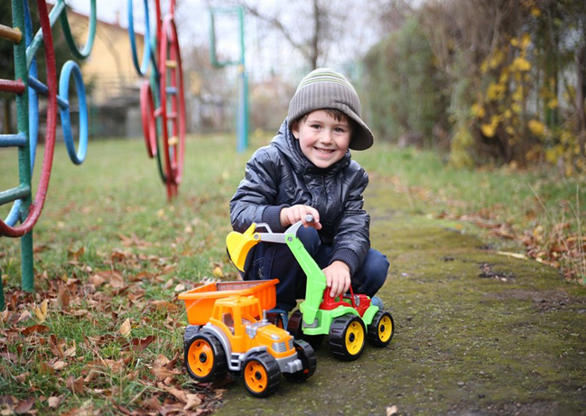
ТОВ «Інтелком» (ТМ «ТехноК»)
За результатами діяльності підприємства у 2020 році обсяг реалізації становить 224,7 млн грн., що у порівнянні з аналогічним періодом минулого року більше на 51,8 млн. грн., темп росту складає 133,0%.
Чисельність працівників постійно зростає, станом на 01.01.2021р. чисельність працівників складає понад 280 осіб, у 2020 році на підприємстві було працевлаштовано додатково 100 осіб.
Географія діяльності поширюється на країни Європи та СНД. Підприємство експортує у такі країни: Польща, Угорщина, Румунія, Грузія, Білорусія, Казахстан.

Slide 22
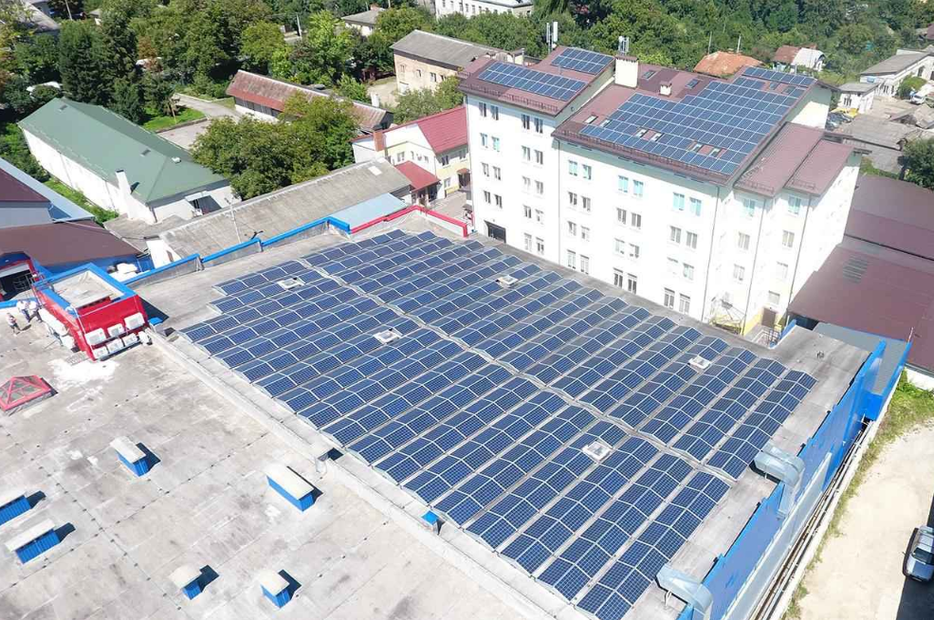
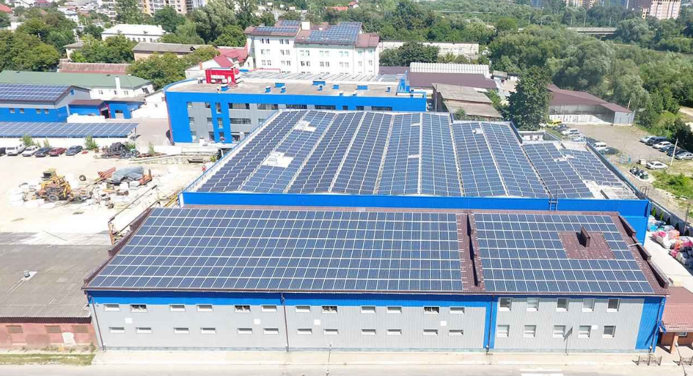
На кінець 2019 року компанія збудувала і ввела в промислову експлуатацію сонячні електростанції (СЕС) загальною потужністю 552,125 кВт.
Нарощування потужності СЕС зменшує енергозалежність компанії як споживача електроенергії зокрема так і держави загалом від дорогих енергоносіїв (газ, вугілля) і таким чином зміцнює її енергетичну незалежність.

Slide 23
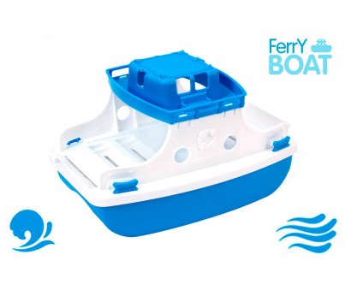
Іграшки ТМ ТехноК вже вп'яте були представлені на авторитетній міжнародній виставці Spielwarenmesse - 72-ій Міжнародній виставці іграшок, Нюрнберг, Німеччина

Slide 24
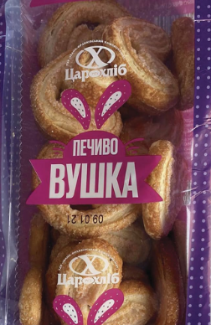
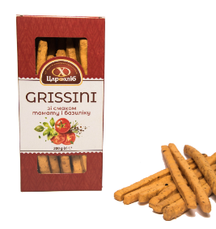
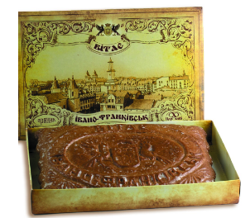
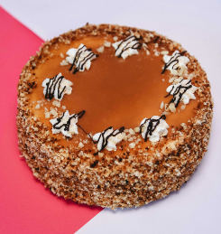
ТДВ «Івано-Франківський хлібокомбінат»
Протягом 2020 року ТДВ «Івано-Франківський хлібокомбінат» вироблено і реалізовано хліба та хлібобулочної продукції 14,8 тис. тон на суму 359,3 млн грн., у порівнянні з 2019 роком темп росту склав 107,4%.
Підприємство надає продукцію для реалізації в соціальних та 42 фірмових магазинах міста зі знижкою 5% для власників картки іванофранківця. Щоденно знижку отримують від 850 до 1000 осіб.
Sucrema – новий бренд кондитерських виробів

Slide 25
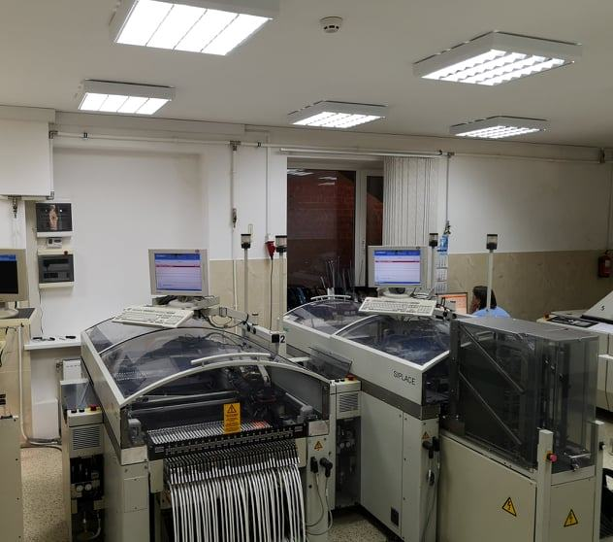
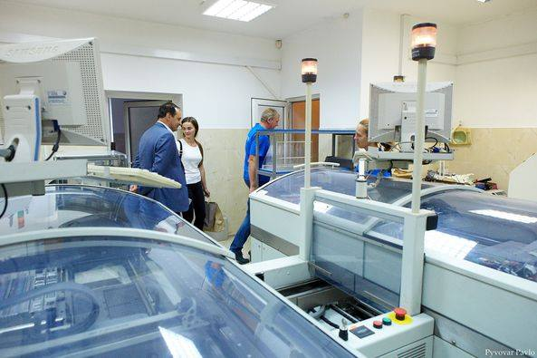
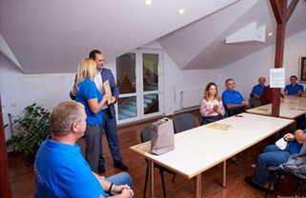
ТОВ «Мікрол»
Підприємство «Мікрол» розпочало випуск модулів дискретного вводу МДС-600 і МДС-601 , призначених для введення дискретних сигналів змінного або постійного струму напругою 220 В, 24 В, 12 В, гальванічної ізоляції і перетворення в рівні напруги 24 В постійного або змінного струму.
Вийшла нова версія програми управління вуличного освітленням Smart Light, яка працює в комплексі з GSM-контролером Squid-5H-Енергія : -модернізовано графічний інтерфейс; -реалізовано підтримку електролічильників ЕЛВІН; -перероблений «Журнал подій»; -покращена стабільність роботи і виправлені помилки в роботі; -додана система аварійної індентифікації об`єкта з підсвічуванням проблемного вузла.

Slide 26
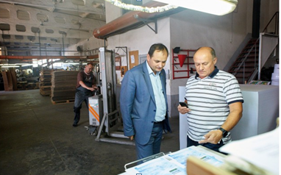
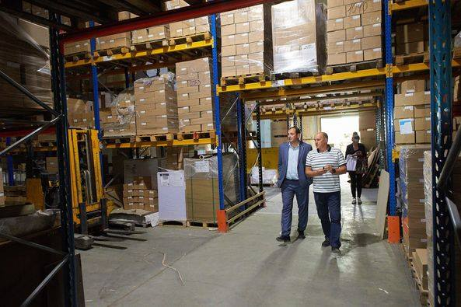
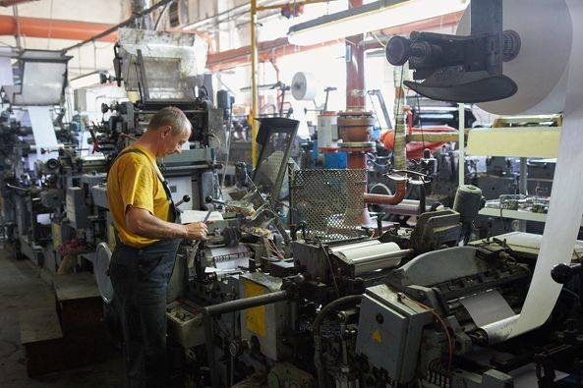
ТОВ «Куверт-Україна»
Фабрика конвертів «Куверт-Україна» є одним з провідних українських підприємств з виробництва та продажу рішень для поштової логістики та упаковки.
Належить до концерну Mayer-Kuvert-network.
Чисельність 70 осіб. Середня зарплата біля 15000 грн.

Slide 27
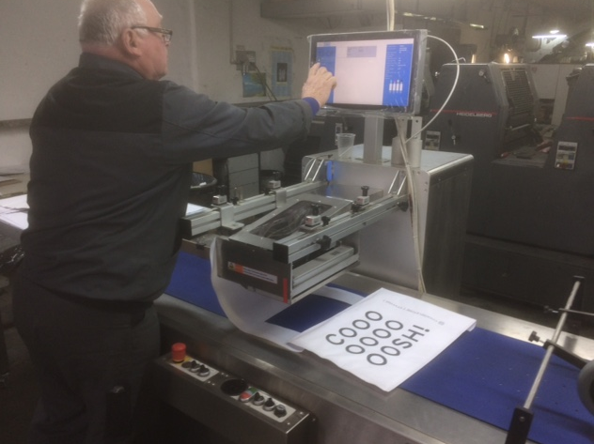
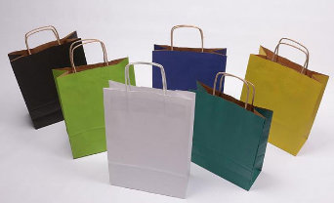
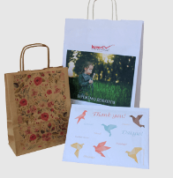
В 2020 році була придбана повноколірна цифрова друкарська машина для друку по об`ємних матеріалах - пакети з захисними вставками, паперові торбинки з ручками, обкладинки блокнотів, інші матеріали товщиною до 12см.
Технологія DigiFlex. Обладнання виробництва Нідерланди. Аналогів в країні немає.

Slide 28
Проблеми розвитку промисловості
Зниження рівня інвестиційної привабливості України, скорочення прямих іноземних інвестицій
Нестабільність валютного курсу національної валюти
Низький рівень купівельної спроможності населення
Неефективність державної промислової політики у площині контролю за діяльністю промислових підприємств-монополістів і корпорацій
Неналежний рівень платіжної дисципліни
Відсутність оперативного реагування на потреби ринків
Малий та середній бізнес (особливо сфера послуг) потребує податкових пільг та цільової допомоги, що зменшить втрати від простою бізнесу в період карантинних обмежень.

Slide 29
Дякую за увагу
Криворучко Світлана
Директор Департаменту економічного розвитку, екології та енергозбереження

